Slide 1

分时异动
判断日内机会
10月14日 20:15
罗雪奎
投顾执业编号:A1120616080001
基金从业编号：A20250619001216
十多年证券市场经验，本科金融主修，个人独创《底部三买点》《一分钟选股法》 《五进五出法》 配合短线买卖《超级买入法》深入浅出的解析个股买卖原理，提倡用最简单的方式去操作股票

Slide 2

0 1
市场环境
0 2
日内进攻方向
0 3
三阳开泰选股

Slide 3
PART 01
市场环境

Slide 4
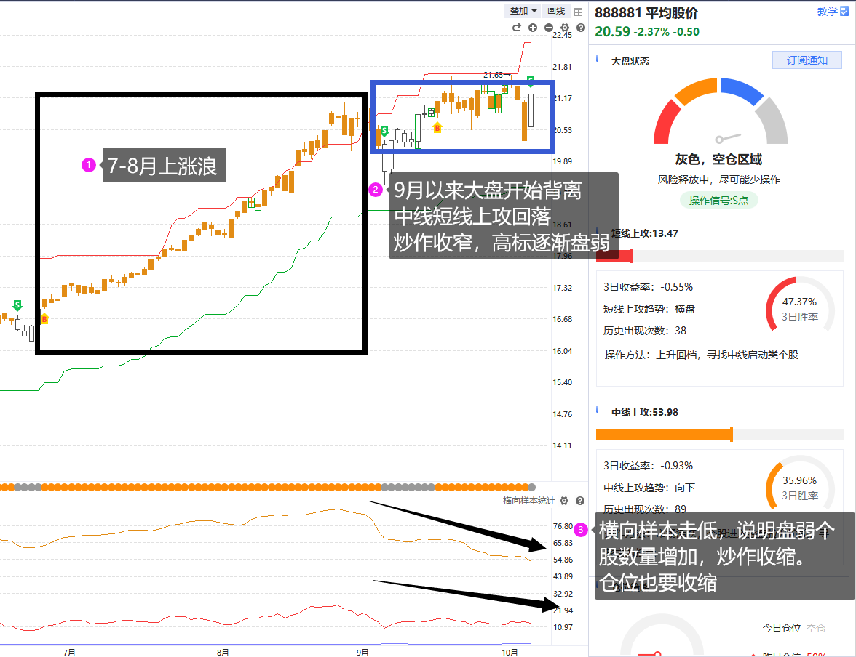
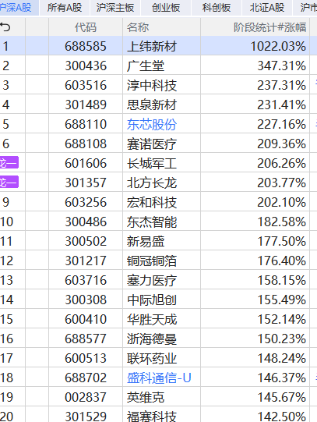
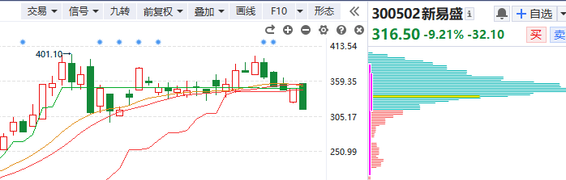
1.大盘：资金背离，高标调整

Slide 5
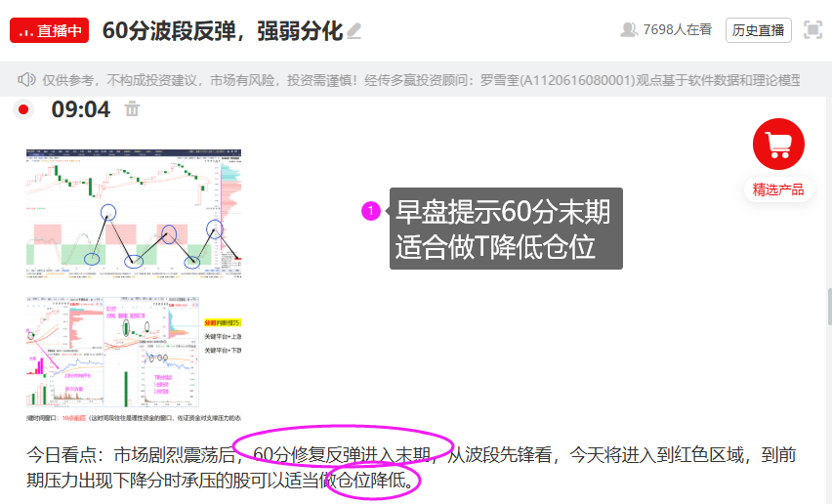
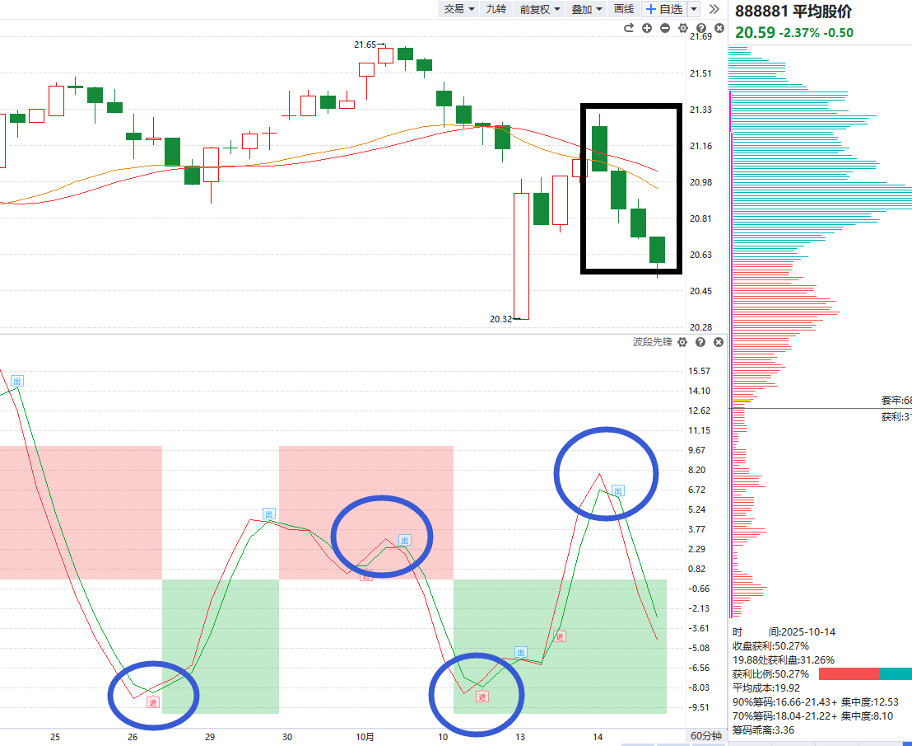
2.操作节奏：60分死叉
今天四根60分调整K线，短期有望反弹

Slide 6
PART 02
日内异动

Slide 7
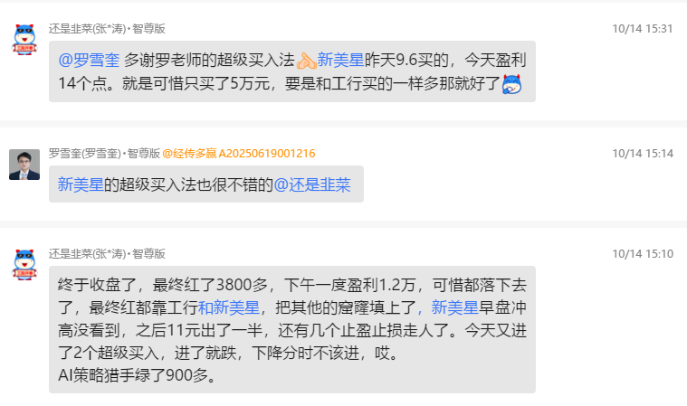
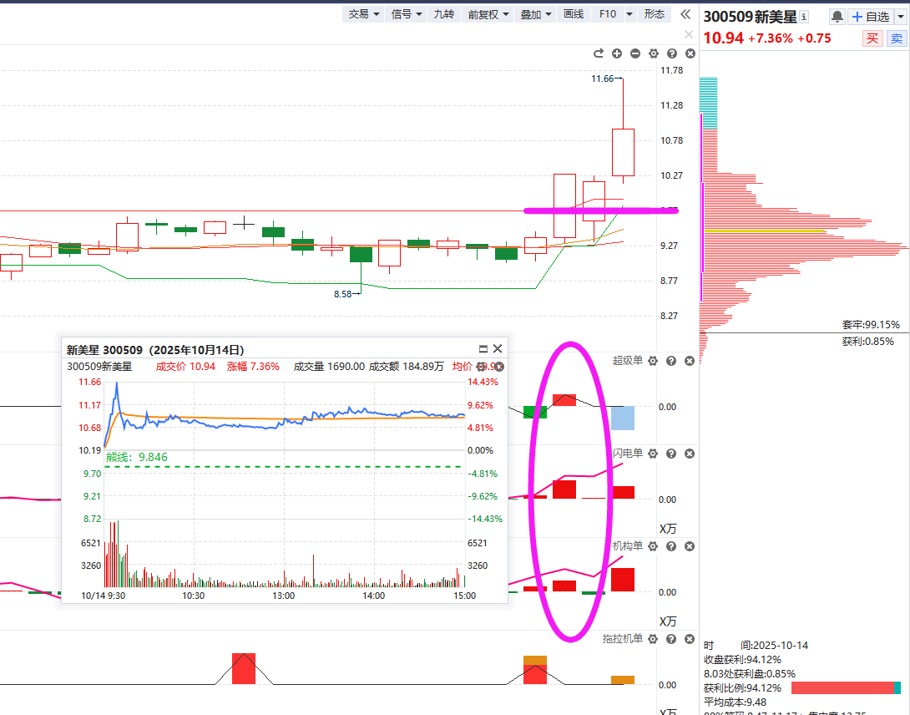
节奏：三阳开泰+超级买入法

Slide 8
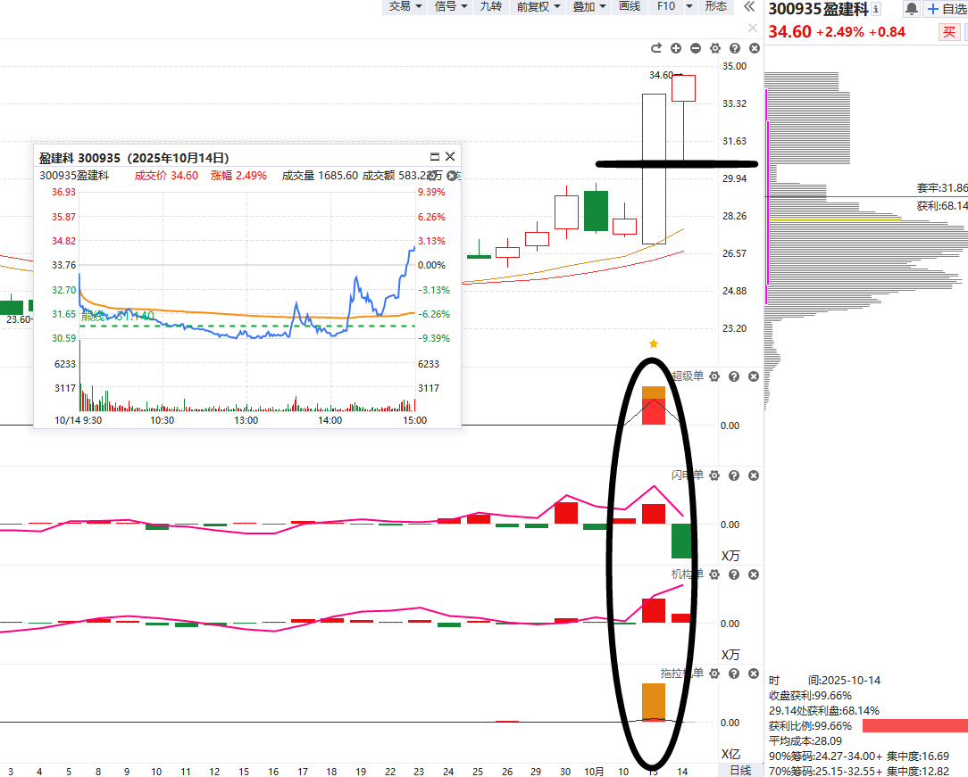
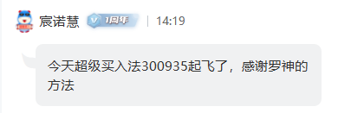
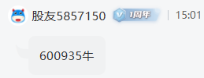
节奏：三阳开泰+超级买入法

Slide 9
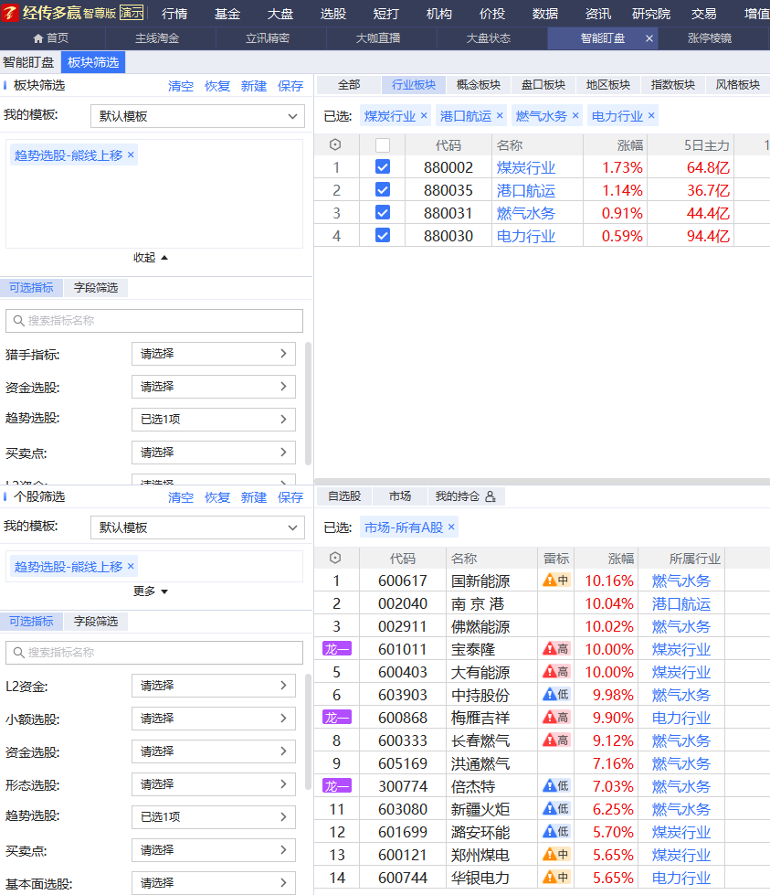
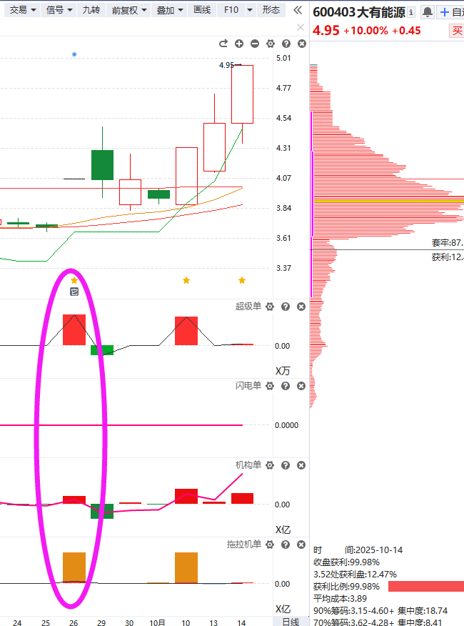
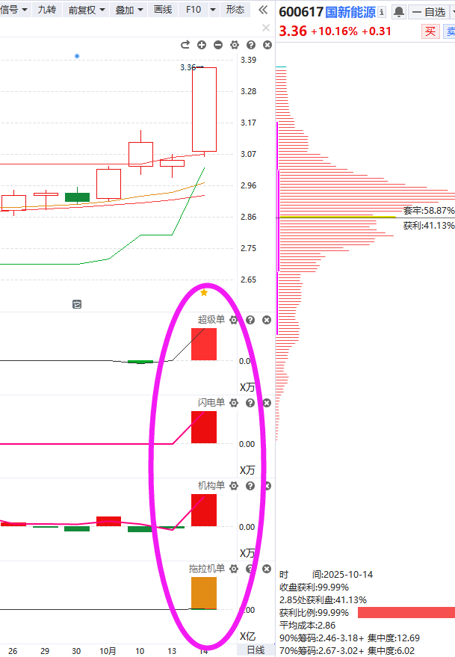
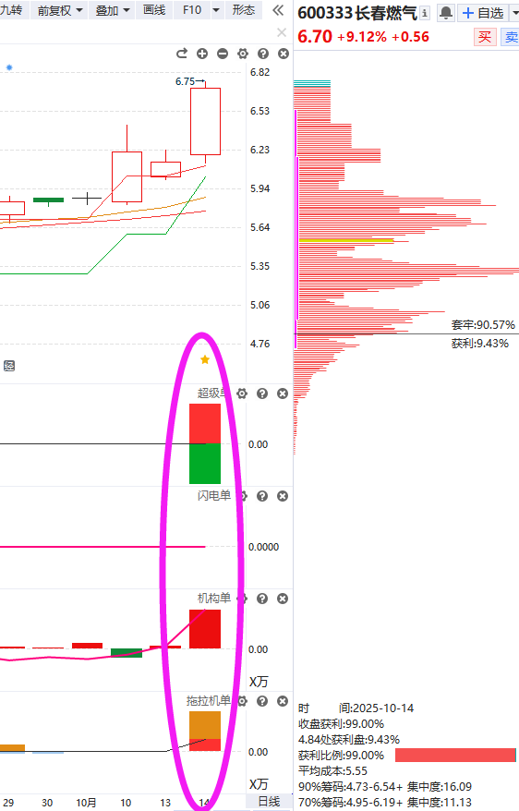
题材盘弱，红利走强

Slide 10
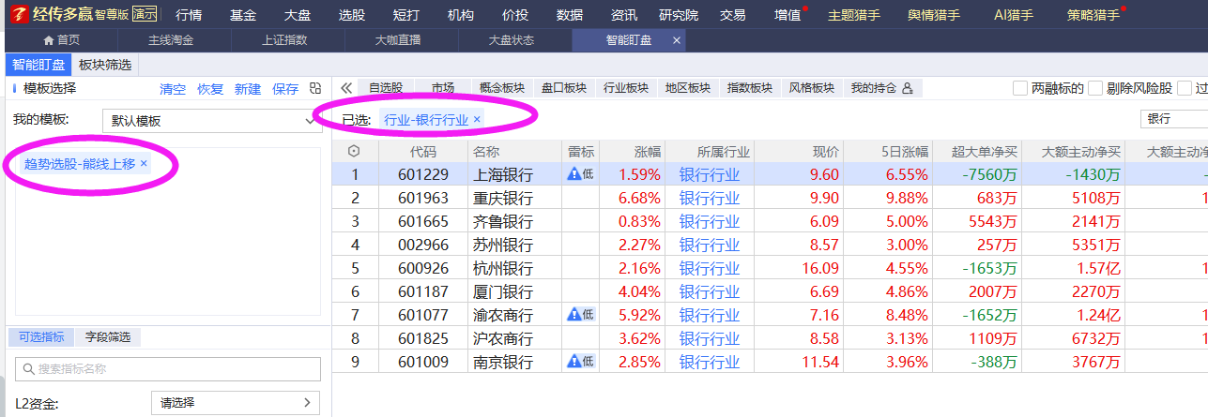
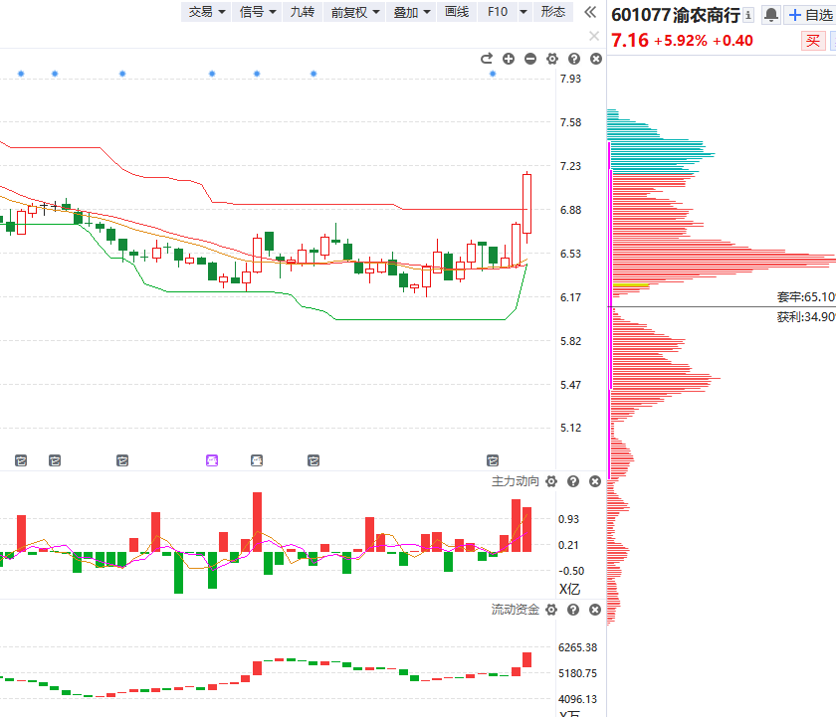
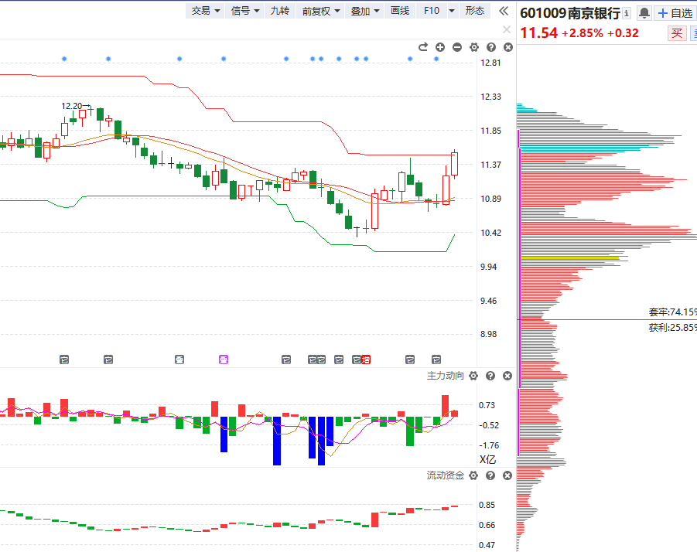
红利代表：银行

Slide 11
PART 03
三阳开泰选股

Slide 12
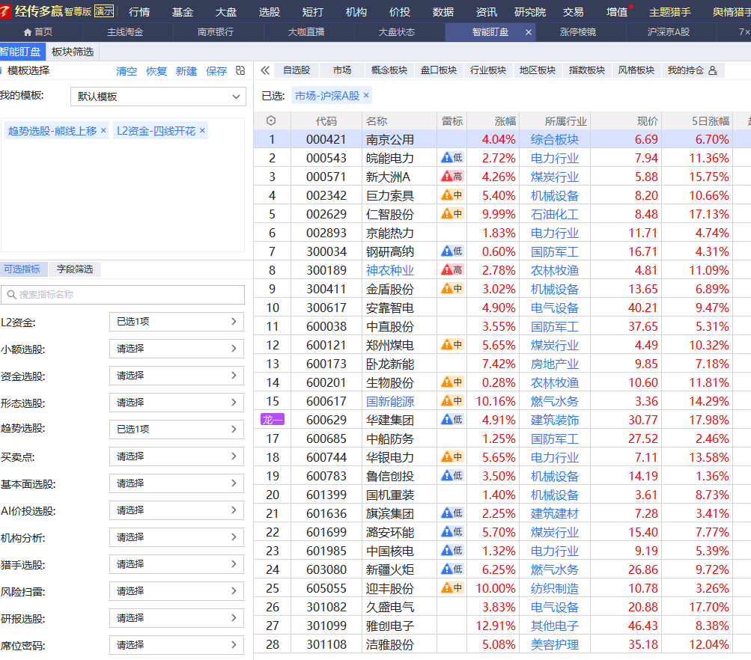
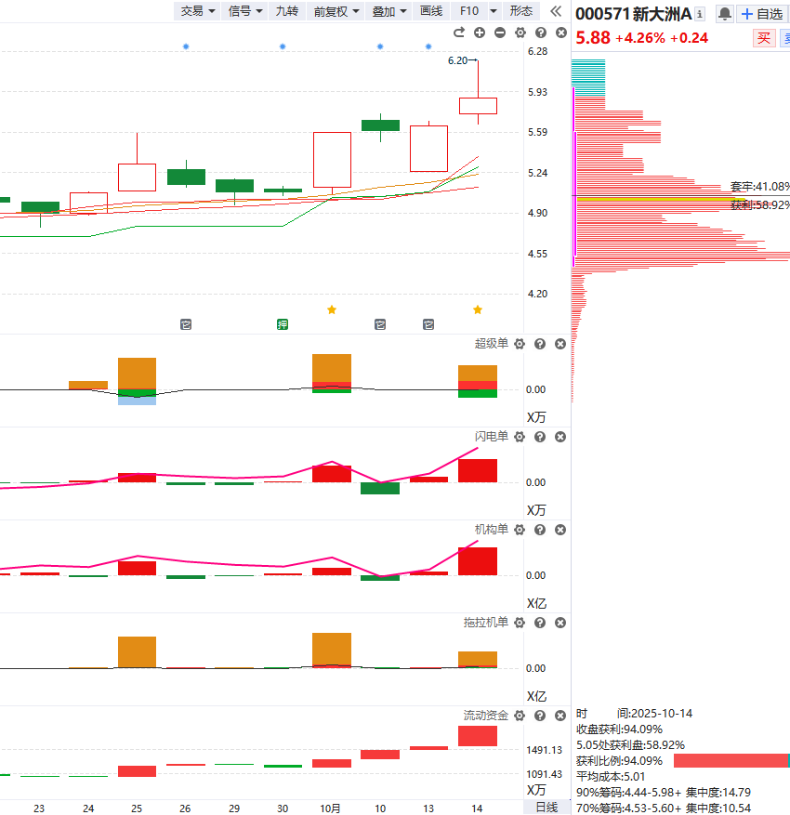
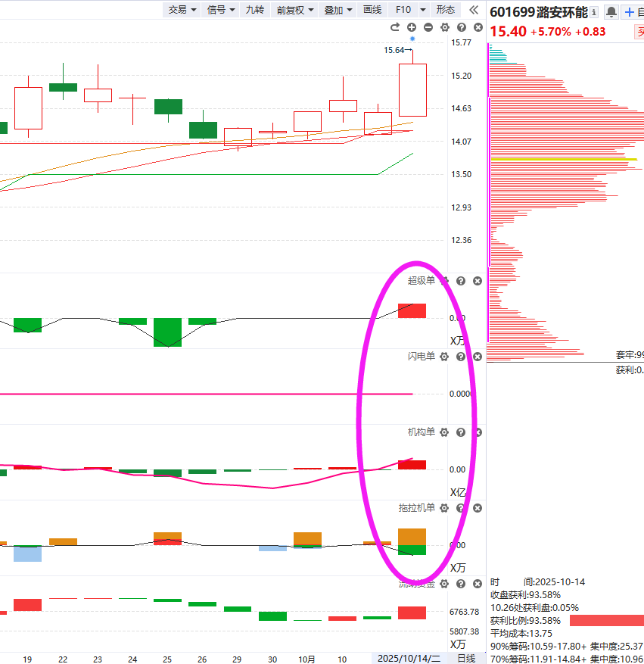
三阳开泰选股

Slide 13


Slide 14


